Slide 1
Государственное учреждение образования
«Гимназия №2 г. Солигорска»
Людмила Антоновна Ларчик
учитель истории и обществоведения высшей квалификационной категории
Урок Всемирной истории в 8 классе
Тема урока : “Россия в годы революционных потрясений (1905—1917 гг.)”

Slide 2
Домашнее задание:
§ 21,
вопросы и задания стр. 131.
Опережающее задание!
Подготовить творческие проекты по развитию культуры России во второй половине XIX начале ХХ в.

Slide 3
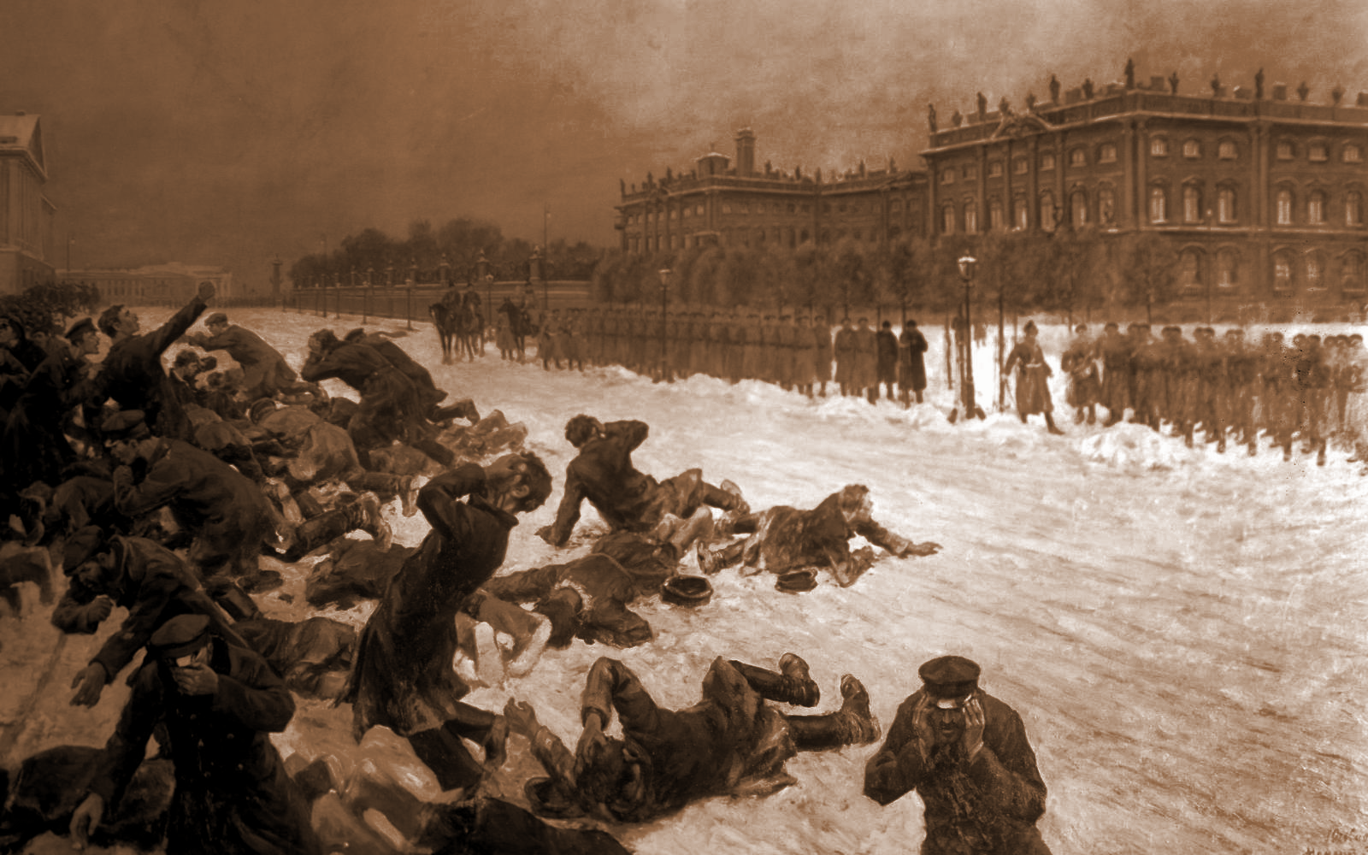
Россия в годы революционных потрясений (1905—1917 гг.)

Slide 4
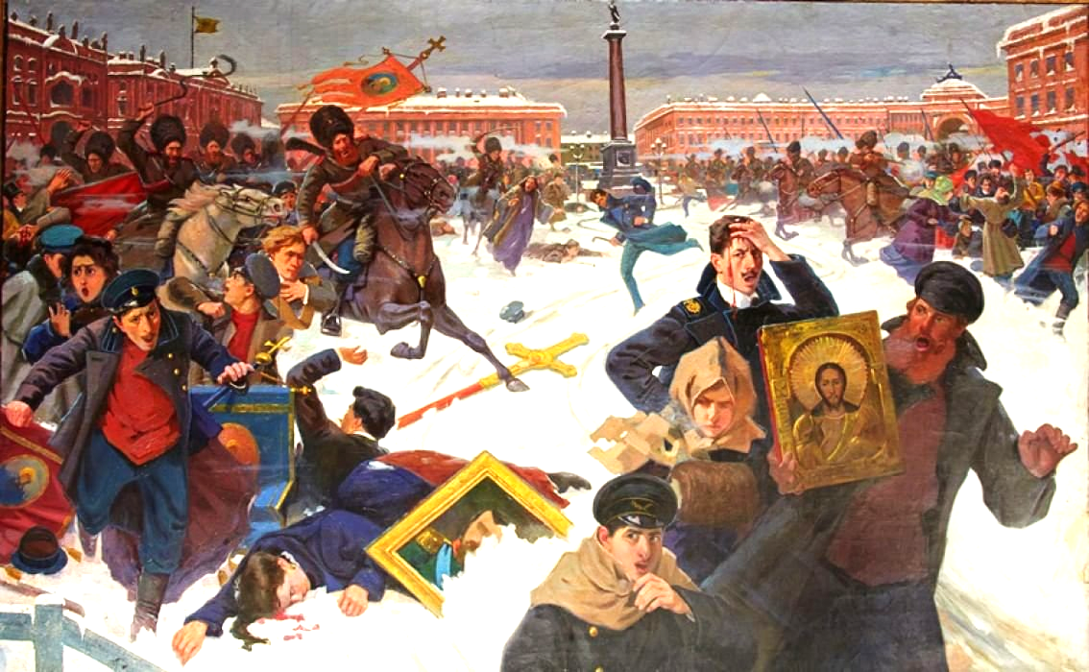
Революция 1905-1907 гг.
Революция – коренной переворот, радикальное изменение, переход
в качественно новое состояние.
Причины:
Экономические: мировой экономический кризис 1900-1903 гг.
Социальные: сословное неравенство, обострение противоречий между помещиками и крестьянами, буржуазией и рабочими и т.д.
Политические: сохранение самодержавия, отсутствие демократических свобод;
поражение России в русско-японской войне 1904-1905 гг.

Slide 5
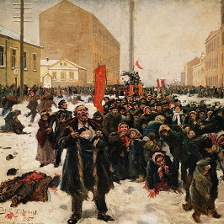
Характер революции 1905-1907 гг. -
буржуазно-демократическая.
Цель революции – уничтожение феодальных пережитков:
свержение самодержавия и установление демократического строя;
ликвидация сословного неравноправия;
введение демократических свобод;
ликвидация помещичьего землевладения;
наделение крестьян землей;

Slide 6
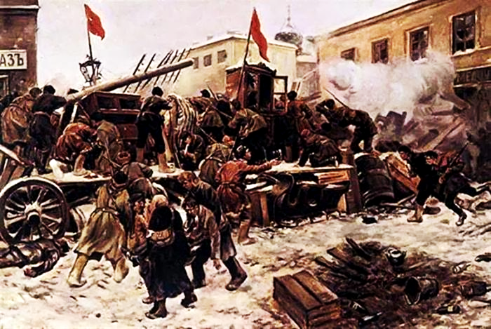
Основные события революции.
9 января 1905 г. – «Кровавое воскресенье», расстрел царскими войсками мирного шествия рабочих к Зимнему дворцу (погибло 1200 человек);
лето 1905 г. – создание первых Советов рабочих депутатов;
октябрь 1905 г. – Всероссийская политическая стачка;
17 октября 1905 г. – подписание Николаем II Манифеста о создании законодательной Государственной Думы – прообраза парламента;
осень 1905 г. – создание политических партий октябристов и кадетов;
декабрь 1905 г. – вооруженное восстание – кульминация революции;
3 июня 1907 г. – «третьеиюньский государственный переворот»

Slide 7
Итоги и последствия революции 1905-1907 гг.
создание Государственной думы положило начало изменениям в системе государственного управления (ограничение самодержавия);
увеличение зарплаты и сокращение рабочего дня (до 9-10 час.);
отмена для крестьян выкупных платежей;
утрачено доверие населения к царской власти;
основные вопросы революции не решены;
введение демократических свобод, отмена цензуры, позволило легализовать деятельность профсоюзов и политических партий;

Slide 8
По целям, средствам и методам борьбы партии
делились на:
Революционные - Российская социал-демократическая рабочая партия (РСДРП) и Партия социалистов-революционеров (эсеров).
Либеральные - конституционные демократы (кадеты),
Союз 17 октября (октябристы).
Консервативные(монархические) - помещичьи партии. Крупнейшая из них — Русская монархическая партия.
Интересы каких слоёв населения отражал каждый из этих блоков?

Slide 9
Революционно-демократические партии: выражали интересы широких народных масс, были сторонниками радикальных преобразований: свержения самодержавия, установления республики, раздачи земли крестьянам и т. д. Конечной целью своей борьбы обе партии считали построение социалистического государства.
В РСДРП произошел раскол. Здесь оформились два течения — большевики и меньшевики.
Либеральные партии: выражали интересы крупной буржуазии и либеральной интеллигенции. Они выступали за постепенные реформы, развитие органов представительной власти, расширение прав и свобод, утверждение принципа разделения власти.
Консервативные (монархические) партии: выступали за сохранение монархии и самодержавной власти царя.

Slide 10
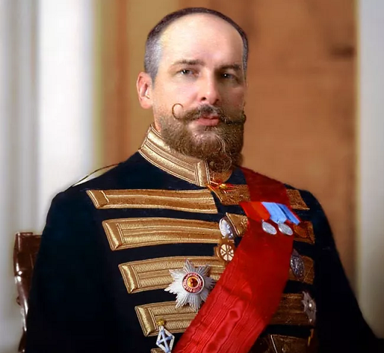
Пётр Аркадьевич Столыпин
Саратовский губернатор (1903-1906), председатель Совета министров и министр внутренних дел (1906-1911).
«Им нужны великие
потрясения – нам нужна
великая Россия!»

Slide 11
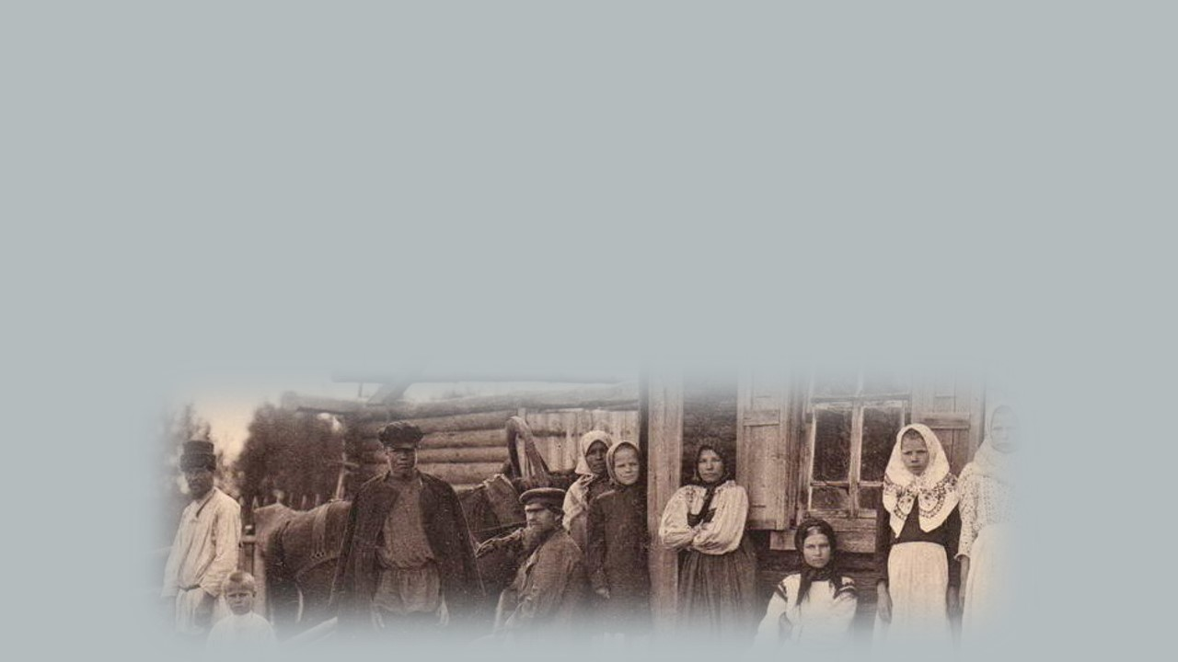
Аграрная («столыпинская) реформа
Причины её проведения
Правительство было серьезно обеспокоено тем, что крестьянство активно поддержало революцию.
Широкие народные массы были захвачены идеей отнятия и перераспределения помещичьих земель.

Slide 12
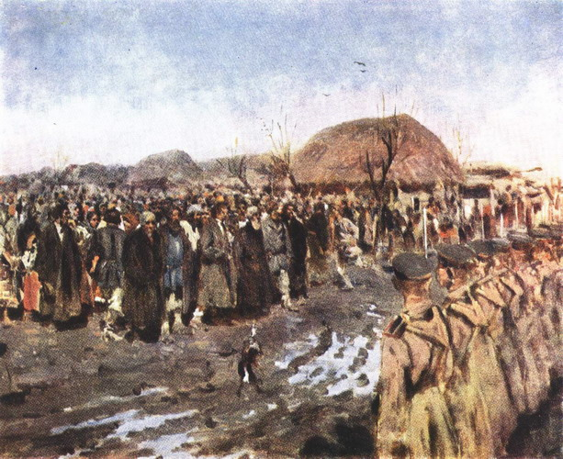
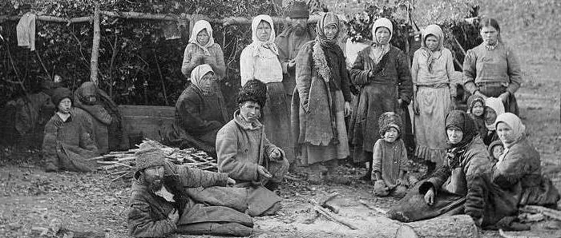
Цель реформы:
создание слоя земельных собственников (сельской буржуазии) как социальной опоры самодержавия,
ускорение буржуазного развития сельского хозяйства при сохранении помещичьего землевладения),
разрушение крестьянской общины,
увеличение продуктивности их труда,
снятие социальной напряженности в деревне.

Slide 13
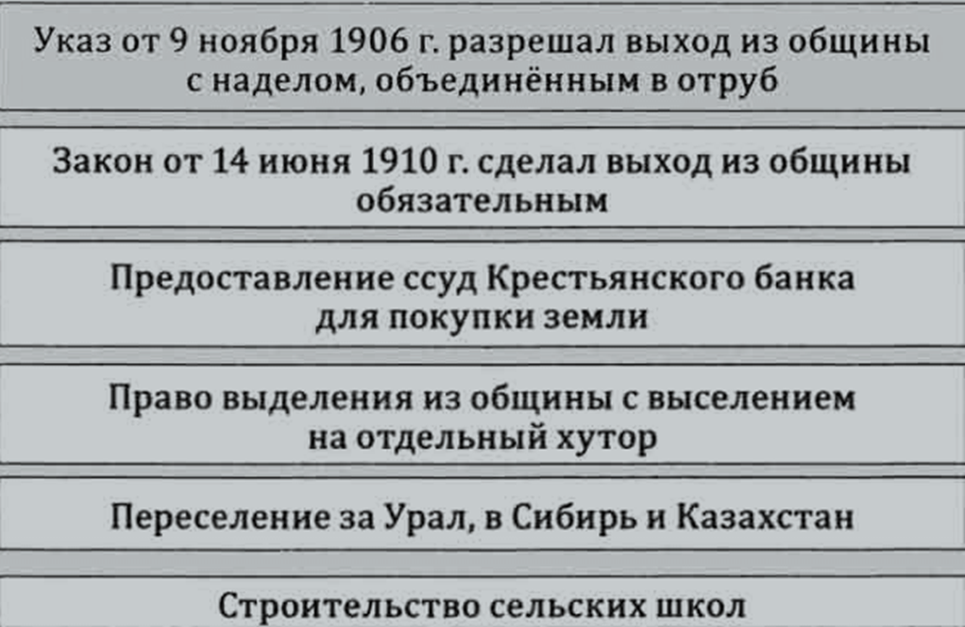
Мероприятия по проведению реформы

Slide 14
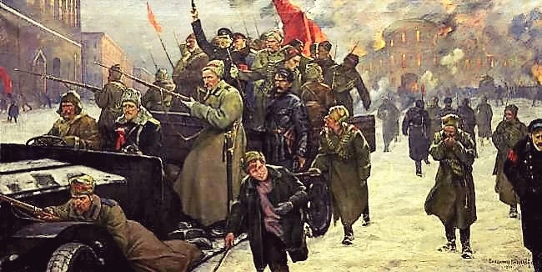
Февральская буржуазная революция 1917 г.
Причины революции:
Ухудшение положения народа.
Нерешенность аграрного, рабочего, национального вопросов, вопроса о власти.
Обострение социально-экономических противоречий, вызванных длительной и изнурительной войной.
Всеобщее недовольство политикой царизма.
Цель революции:
свержение самодержавия;
выход России из войны и заключение демократического мира;

Slide 15
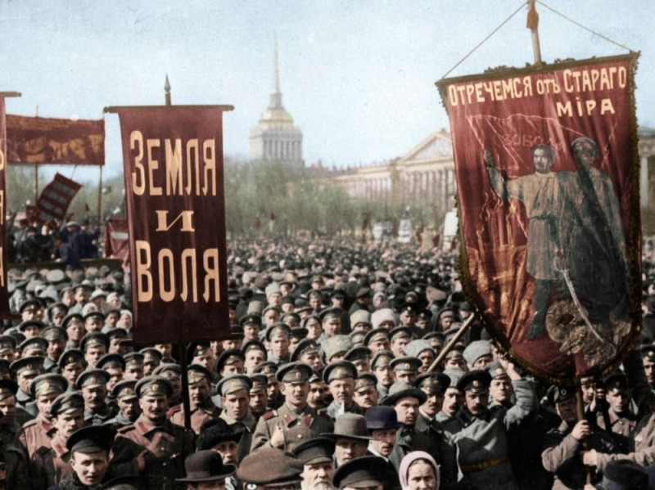
Основные события революции
кризис, связанный с Первой мировой войной 1914–1918 гг.;
23 февраля 1917 г. – восстание в Петрограде (130 тыс. человек);
25 февраля 1917 г. – забастовка стала всеобщей;
27 февраля 1917 г. – переход на сторону восставших воинских частей;
2 марта 1917 г. – отречение Николая II от престола;
образование двоевластия:
создание Временного правительства (власть буржуазии)
и Петроградского Совета (власть рабочих и крестьян)

Slide 16
Итоги революции:
изменение формы правления: Россия из монархии превратилась в республику.
издан Декрет об отмене смертной казни, которая заменялась по особо тяжким уголовным делам 15-летней каторгой.
издана серия декретов и постановлений об отмене вероисповедных и национальных ограничений.
отменены ограничения в выборе места жительства, правах собственности, провозглашалась полная свобода занятий, женщины уравнивались в правах с мужчинами.
все граждане без ограничений могли образовывать союзы и проводить собрания.
Россия стала самой демократической страной мира.

